Slide 1
R&D MAKERS
BROCHURE 2026
남은 것의
다음 모양.
버려지는 소재로 제품을 만드는 제조 파트너
Recycle Play 욕실에 즐거움을 쌓다
RhaRa Shoe 오래 서서 일하는 사람들을 위한 워킹화·인솔
OEM · ODM · 납품 상담
소재 개발부터 국내 생산, 유통 납품까지. 부스에서 바로 상담하세요.
자체 브랜드 OEM
소재·제품 ODM
단체 공급·입점
㈜알앤디메이커스
Notes:
표지: 원·도넛 도형 = 순환·타이어 모티프. 하단 라임 박스가 B2B 상담 유도.

Slide 2
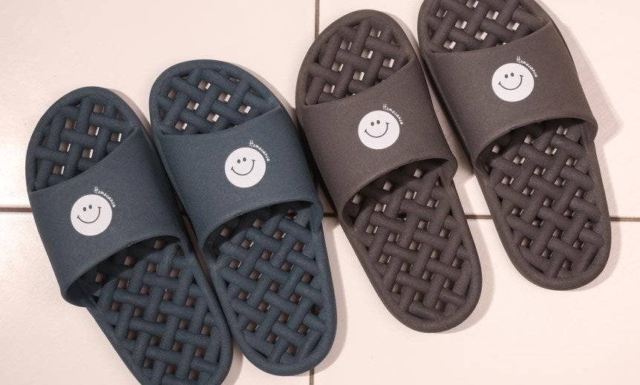
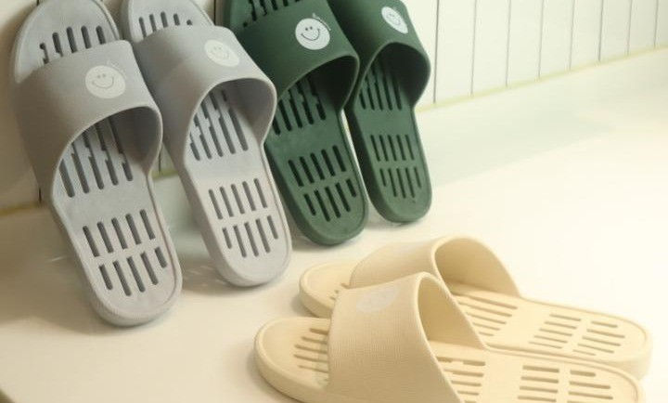
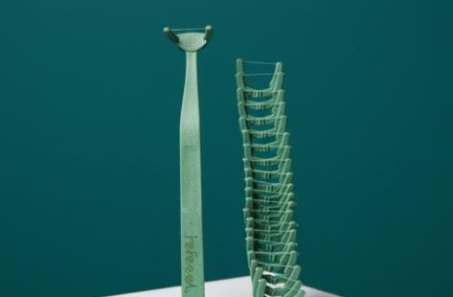
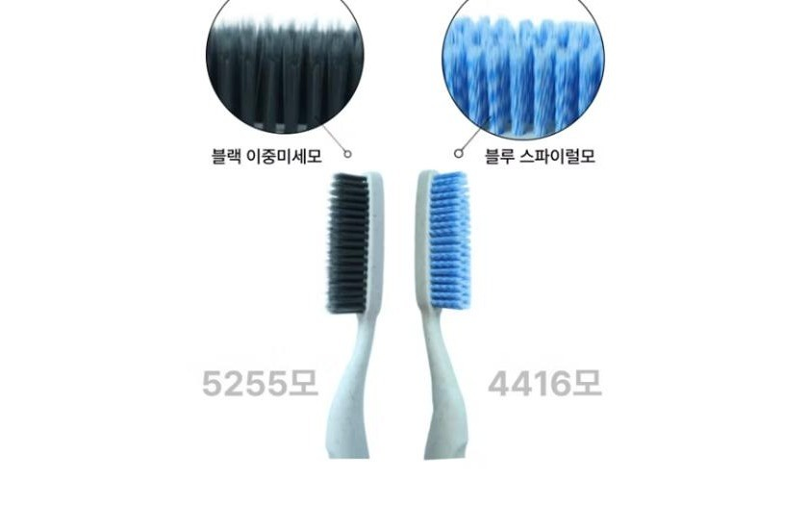

욕실에 즐거움을 쌓다
RECYCLE PLAY · BATHROOM & ORAL CARE
퀼트패턴 스마일 욕실화
275mm · 차콜/네이비 · 한국산
권장가 3,900원 · 박스 18개
발등낮은 스마일 욕실화
한국산 · 규격·컬러·단가는 상담 시 안내
실크벽지와 PVC를 분리해 업사이클링한 원료
전 제품 한국 제조 · 다이소 전국 매장 입점 (2023.09~)
ORAL CARE · refeeel
나무에서 온 구강케어
어금니까지 쏙쏙 칫솔형 치실
ㄱ자형 헤드 · 칫솔처럼 쥐는 핸들
리필 20개입 교체형
세트(핸들+리필 20개입) 4,900원
나이스샷 '왕모' 칫솔
블랙 이중미세모 5,255모
블루 스파이럴모 4,416모
CXP 소재
임업부산물(목재)을 활용한 복합소재
칫솔·치실 핸들에 사용
OEM · ODM 상담
욕실화·구강케어 제품을 귀사 브랜드와 패키지로 — 컬러·패키지·수량 맞춤 상담
R&D MAKERS 02 / 04
Notes:
가격·입수는 회사 소개서(2601ver) 권장가 기준 — 최신가 확인. 발등낮은 스마일 규격·가격 미확정이라 "상담 시 안내". PEFC 인증 문구는 근거 확인 전이라 제외. 칫솔 모 수는 제품 이미지 표기 기준.

Slide 3
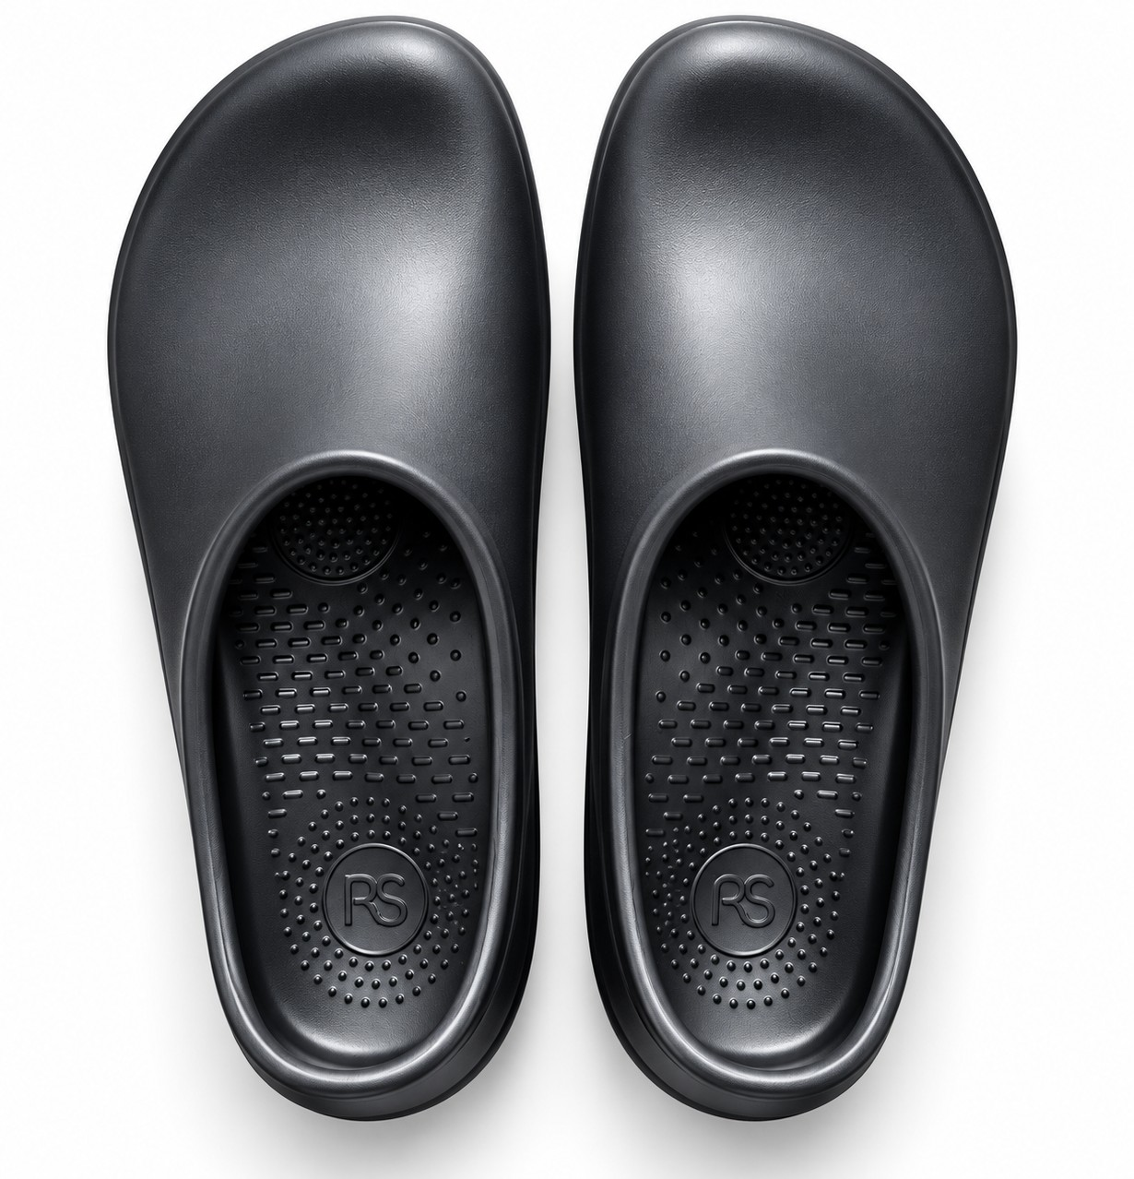
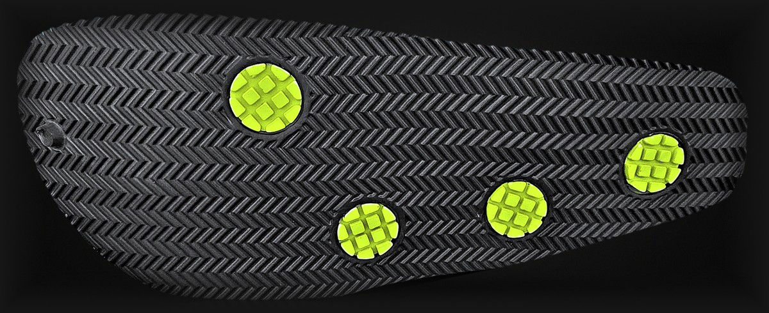
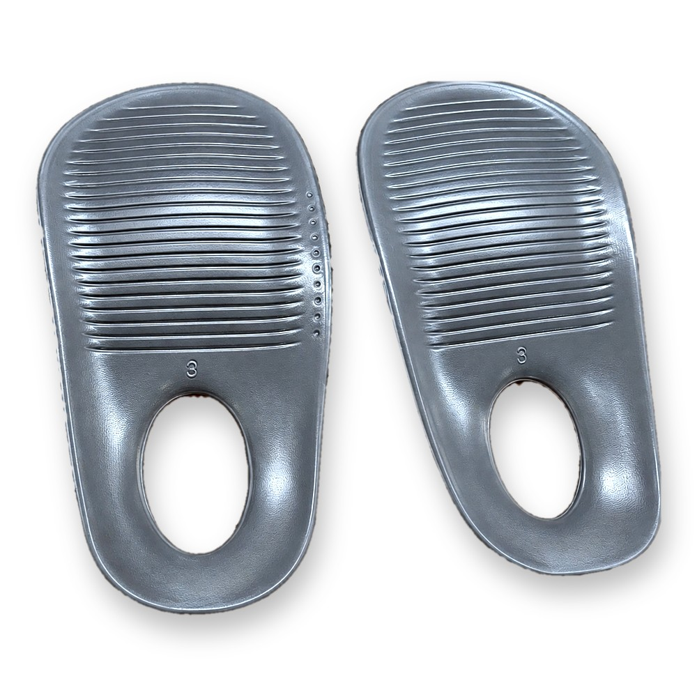
오래 서서 일하는 사람들을 위한
RHARA SHOE · 라라슈 · 2026.11.11 OPEN
Made for Standing.
밑창 그립 패드 · 양산 컬러(라임) 적용 이미지
쿼드그립 종일편한 워킹화
소비자가 42,500원
1
쿼드그립 4점 패드
밑창 4곳, 폐타이어 새활용 고무
2
깔창 없는 일체형 안창
E-실리폴리렌으로 안창까지 한 몸
3
도톰한 발목 테두리
입구 테두리를 두껍게 마감
쿼드그립 아치가득 인솔
소비자가 21,500원
가지고 계신 업무화에 넣어 쓰는 아치 인솔
1
아치가득 구조
발 아치 라인을 따라 가득 채운 형태
2
뒤꿈치 컵 구조
뒤꿈치를 감싸는 컵 모양
3
우드칩 배합 소재
목공소 자투리 우드칩을 섞은 E-실리폴리렌
새활용 소재
그립 패드: 폐타이어 고무 + 폐벽지 PVC · 본체: E-실리폴리렌 · 인솔: 우드칩 배합
단체 공급 · 납품 상담
외식 프랜차이즈 · 급식 · 리테일 매장 직원용 · 수량별 견적 · 세금계산서 발행
R&D MAKERS 03 / 04
Notes:
질병명(평발·O자 다리·족저근막염) 문구는 표시광고법·의료기기 오인 리스크로 삭제. 워킹화 사진은 대표 제공 리터칭 이미지, 인솔은 9/30 실물 리터칭. 패드 라임은 양산 컬러 확정(P18) 전제.

Slide 4
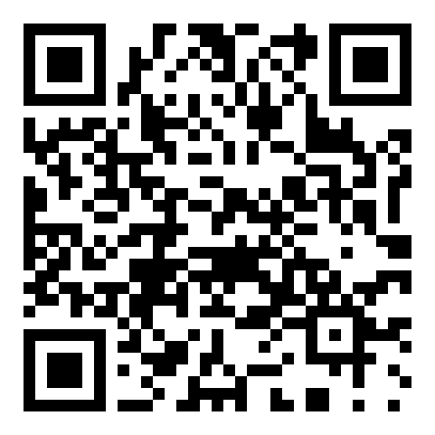
알앤디메이커스
COMPANY · OEM / ODM · CONTACT
버려지는 실크벽지·폐타이어·임업부산물을 원료로 바꾸고, 그 원료로 생활 제품을 만듭니다.
01
02
03
소재
폐벽지 PVC · 폐타이어 고무 · CXP 목재 복합소재 새활용 원료
기획 · 설계
제품 디자인 · 상표·특허 출원 · 캐릭터 라이선싱 협업
생산 · 납품
국내 제조 · 다이소 전국 매장 · 기업 대량 납품
1 상담
2 샘플
3 양산
4 납품
HISTORY
2023
2024
2025
2026
창업진흥원 국가과제 진행
07 ㈜알앤디메이커스 창립
09 다이소 전국 매장 입점
환경부 새활용지원사업 진행
오피스디포 · 오피스웨이 납품 계약
대전 서구청 욕실화 기부
중국 첫 수출
상표권 및 BM 특허 출원
대전시 꿈돌이 캐릭터 라이선싱
롯데패키징앤솔루션 · 서브원 납품 계약
환경부 새활용지원사업
2차 진행
라라슈(RhaRa Shoe) 브랜드 런칭
OEM · ODM · 납품 상담
샘플·견적 요청은 아래 연락처로 편하게 주세요.
㈜알앤디메이커스 신동규 대표
대전시 유성구 국제과학7로 8
T 010-6880-2516 E rndceo@rndmakers.kr
www.rndmakers.kr Instagram @re.feeel
라라슈 알림·단체 문의
R&D MAKERS 04 / 04
Notes:
연혁: 2023 창업진흥원 국가과제 / 2026 새활용 2차·라라슈 런칭은 대표 지시(10/5). 납품처 실명 노출은 대표 확인 필요. QR = rharashoe.netlify.app/?src=brochure

